Slide 1









CHÀO MỪNG CÁC EM ĐẾN VỚI BÀI HỌC NGÀY HÔM NAY!

Slide 2


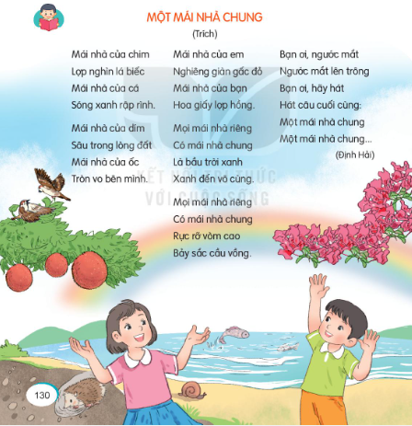



KHỞI ĐỘNG
Theo em, nhan đề bài thơ dưới đây muốn nói điều gì?

Slide 3






BÀI 30. MỘT MÁI NHÀ CHUNG
Tiết 1. Đọc

Slide 4





NỘI DUNG BÀI HỌC
Đọc văn bản
Trả lời câu hỏi
Luyện đọc lại

Slide 5








1. Đọc văn bản
Giải nghĩa từ khó:
Dím: (con) nhím.
Rập rình: chuyển động lên xuống, nhịp nhàng của sóng nước.

Slide 6

1. Đọc văn bản
Lưu ý:
Đọc đúng, rõ ràng các câu thơ.
Giữa các khổ thơ, nghỉ hơi dài hơn.
Giọng đọc cố gắng thể hiện cảnh thiên nhiên sinh động.

Slide 7





2. Trả lời câu hỏi
Câu 1. Bài thơ nhắc đến mái nhà riêng của
những con vật nào?
Bài thơ nhắc đến mái nhà riêng của những con vật: chim, cá, dim, ốc

Slide 8
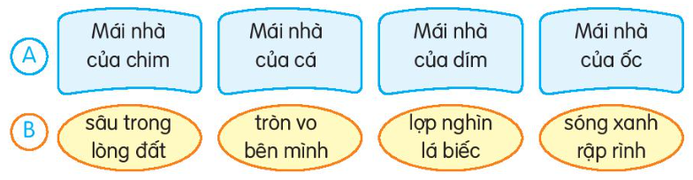

2. Trả lời câu hỏi
Câu 2. Ghép từ ngữ ở A với từ ngữ ở B để nói đúng đặc điểm ngôi nhà của từng con vật (chim, cá, dim, ốc)

Slide 9

2. Trả lời câu hỏi
Câu 2. Ghép từ ngữ ở A với từ ngữ ở B để nói đúng đặc điểm ngôi nhà của từng con vật (chim, cá, dim, ốc)
Mái nhà của chim: lợp nghìn lá biếc
Mái nhà của cá: sóng xanh rập rình
Mái nhà của dim: sâu trong lòng đất
Mái nhà của ốc: tròn vo bên mình

Slide 10
2. Trả lời câu hỏi
Câu 3. Giới thiệu về mái nhà riêng của các bạn nhỏ trong bài thơ?
Mái nhà của mỗi bạn nhỏ trong bài thơ rất khác nhau:
Có mái nhà rợp bóng xanh mát của giàn gấc lúc lỉu quả chín đỏ.
Có mái nhà được tô điểm bởi sắc hoa giấy rực rỡ.

Slide 11


2. Trả lời câu hỏi
Câu 4. Mái nhà chung của muôn loài là gì?
Là bầu trời xanh, xanh đến vô cùng

Slide 12
2. Trả lời câu hỏi
Câu 4. Mái nhà chung của muôn loài là gì?
Từ ngữ miêu tả bầu trời:
xanh, xanh đến vô cùng
rực rỡ, bảy sắc cầu vồng
Bầu trời là mái nhà chung vì từ con người đến muôn loài đều sống chung dưới một bầu trời. Bầu trời ôm ấp, che chở, cung cấp không khí cho con người, loài vật và cây cối.

Slide 13





Câu 5. Em muốn nói điều gì với những người bạn cùng chung sống dưới mái nhà chung?
Hãy chung tay bảo vệ bầu trời vì bầu trời là mái nhà chung che chở và bảo vệ muôn loài bằng cách không vứt rác bừa bãi, không chặt phá cây rừng, tích cực sử dụng các phương tiện công cộng,...

Slide 14


Học thuộc lòng 4 khổ thơ em thích
Mỗi em chọn 4 khổ thơ yêu thích, thực hiện hoạt động học thuộc lòng (đọc thầm, lấy tay che dần các cụm từ).
Đọc thuộc lòng 4 khổ thơ với các bạn trong nhóm. Các thành viên lắng nghe, góp ý.

Slide 15


3. Luyện đọc lại
Luyện đọc diễn cảm toàn bài Một mái nhà chung

Slide 16





CỦNG CỐ, DẶN DÒ
Đọc lại bài Một mái nhà chung, luyện đọc từ ngữ khó
Đọc trước Tiết 2. Viết

Slide 17

CẢM ƠN CÁC EM ĐÃ CHÚ Ý LẮNG NGHE BÀI GIẢNG

